Slide 1

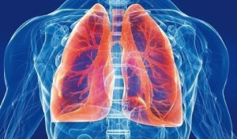
Dýchanie = respirácia

Slide 2



Funkcia: ???
O₂
CO₂
-Dýchacia sústava zabezpečuje prísun kyslíka (O2) a
Odstraňovanie oxidu uhličitého (CO2)

Slide 3
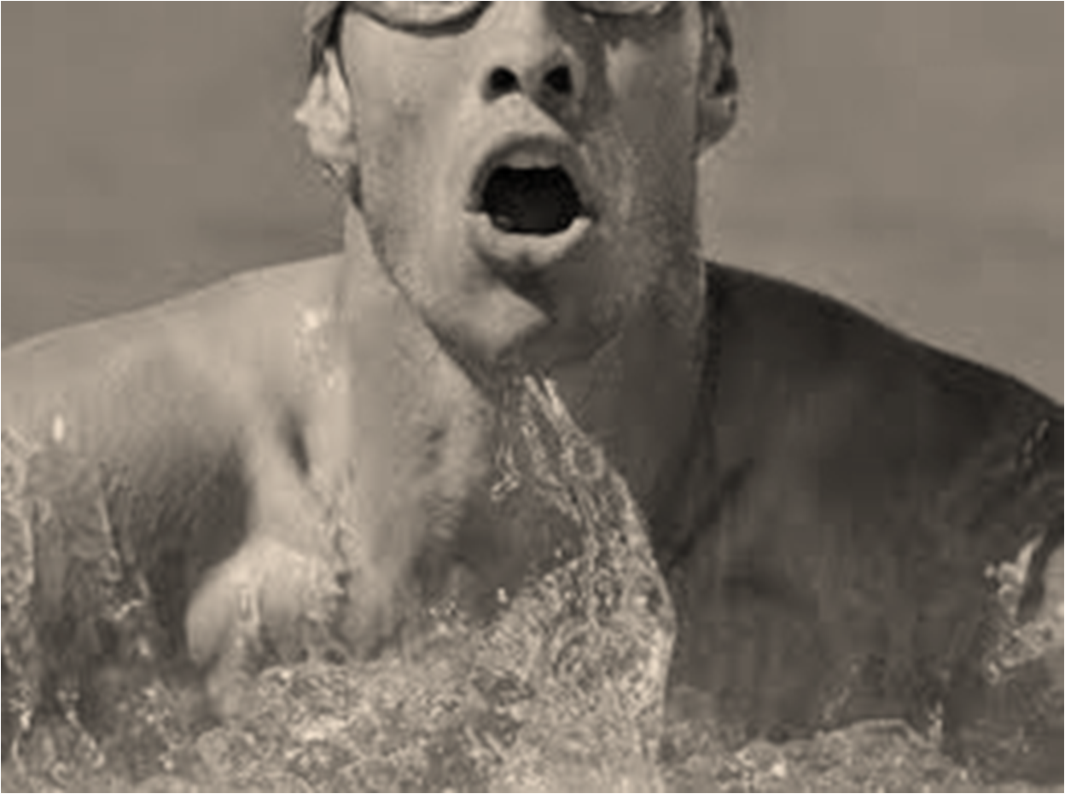
DÝCHANIE poznáme:
a.)vonkajšie
b.)vnútorné
=výmena dýchacích plynov
medzi krvou a pľúcami
=výmena dýchacích plynov
medzi krvou a bunkami

Slide 4
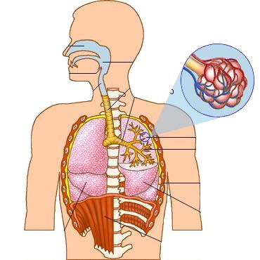
Dýchacie cesty:
=zabezpečujú spojenie medzi vonkajším prostredím
a pľúcami
Vonkašie prostredie
vnútorné prostredie

Slide 5
I.Horné dýchacie cesty- patria k ním:
1.Nosová dutina:
2. Nosohltan:

Slide 6

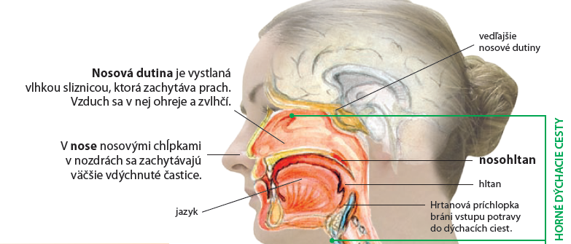
NOSOVÁ DUTINA
-NA JEJ ZAČIATKU SÚ NOSOVÉ OTVORY
-má 2 častí (oblastí):
a.)čuchovú – na strope
b.)dýchaciu – ostatná časť

Slide 7

NOSOHLTAN
NOSOHLTAN
križujú sa tu dýchacie a tráviace cesty

Slide 8
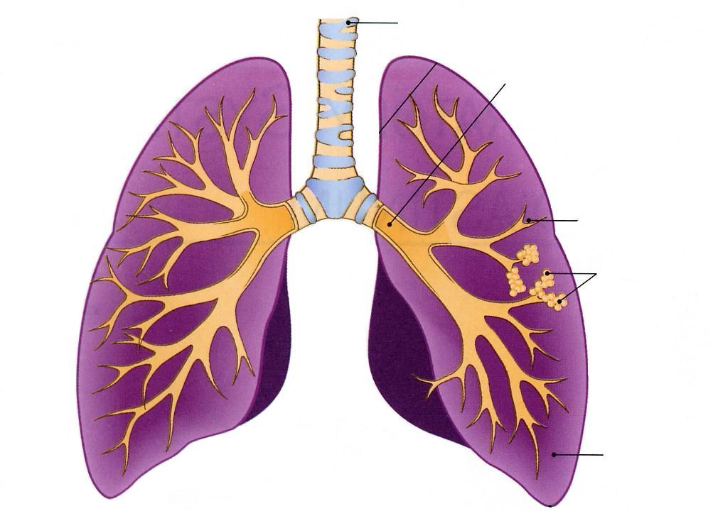
II.Dolné dýchacie cesty: patrí k ním:
hrtan
priedušnica
priedušničky
priedušky
pľúca

Slide 9
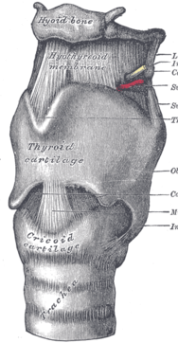
HRTAN
-dutý dýchací orgán
uloženie: na prednej strane krku
Tvorený chrupkami
(najväčšia štítna chrupka)

Slide 10
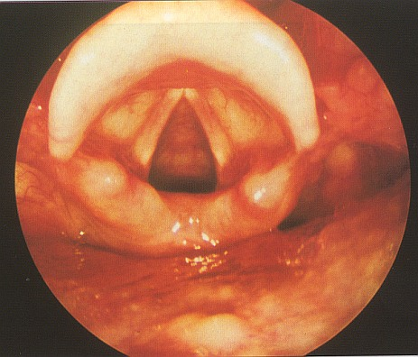
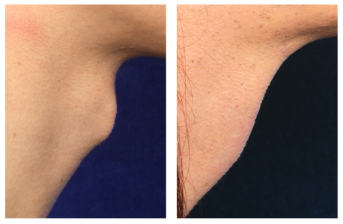
Súčasťou hrtanu je zúžené miesto - hlasivky
Štítna chrupka hrtanu býva u mužov výrazná a
vytvára tzv. ohryzok
Funkcia hrtanu: tvorba hlasu a dýchanie

Slide 11
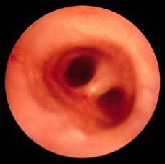
Priedušnica

Slide 12
Priedušky
priedušničky

Slide 13

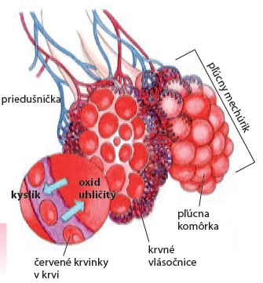
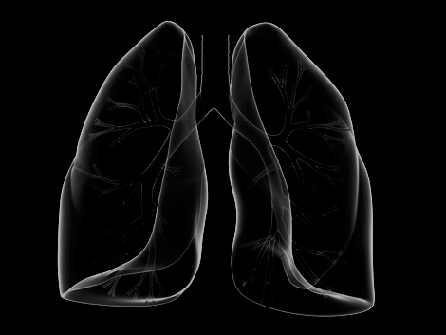
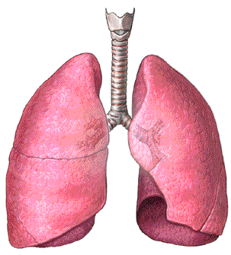



PĽÚCA
Počet lalokov : ??
Tvar : ???
Farba: ???

Slide 14
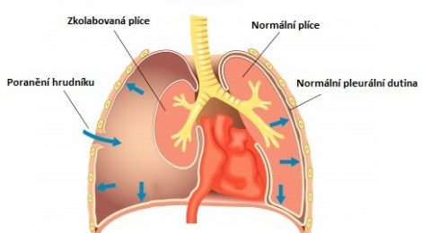


Slide 15
